Slide 1
VY_32_INOVACE_TVÚČH3B_4560_NES
Výukový materiál v rámci projektu OPVK 1.5 Peníze středním školám
Číslo projektu: CZ.1.07/1.5.00/34.0883
Název projektu: Rozvoj vzdělanosti
Číslo šablony: III/2 Datum vytvoření: 18. 9. 2012 Autor: Mgr. Kateřina Nesrstová
Určeno pro předmět: Tvorba účesu Tematická oblast: Historie účesu Obor vzdělání: Kadeřník (69-51-H/01), 3. ročník Název výukového materiálu: starověký Řím.
Popis využití: prezentace s úkoly o starověkém Římě s využitím dataprojektoru a notebooku k prohlubování a upevňování učiva.
Učitel může využívat ukázky z filmu GLADIÁTOR nebo seriálu ŘÍM dostupných na www.youtube.com, kde žákům ukáže dobové kostýmy, účesy a líčení.
Žáci si zapisují pouze žlutě zvýrazněný text z prezentace.
Na základě výkladu učitele a zápisu žáci řeší úkoly (označeny červeně).
Po probrání dvou tematických celků ŘÍM, DOBA ROMÁNSKÁ následuje test.
Čas: 30 minut

Slide 2
STAROVĚKÝ ŘÍM
500 př. n. l. – 150 n. l.

Slide 3
Životní styl antiky nahrával spíše mužům – vládcům, vojevůdcům, filozofům, autoritám. Ženy z bohatých vrstev těšily muže především svou krásou. Půvaby zdůrazňovalo použití líčidel.
Obě pohlaví si tehdy depilovala veškeré své ochlupení – hladké tělo bylo v souladu s módou i hygienou.

Slide 4
Stejně, jako tomu bylo ve starověkém Řecku, i v Římě si potrpěli na libé vůně (parfémy) a relaxaci spojenou s tělesnou očistou v lázních, a blahodárné masáže.
170 lázní (v Římě)
jedny z největších: Caracallovy lázně
Římané měli své vlastní lázně s teplou vodou, parními lázněmi, koupelnu.
Masážemi a natíráním mastmi si chtěli uchovat zdravé a krásné tělo.

Slide 5
Caracallovy lázně
Obr. č. 1
Budova lázní byla dlouhá 228 metrů a široká 116 metrů. Její výška se odhaduje na 38,5 metru. Předpokládá se, že lázně dokázaly pojmout až 1600 návštěvníků.

Slide 6
Římské lázně – thermy
Veřejné lázně – největší spotřeba vody v Římě.
Během císařství bylo pro obyvatele postaveno kolem stovky lázní (170 lázní v Římě).
Studené, teplé koupele, horký vzduch, plavecký bazén.
Převlékárny, podlahové topení.
Zahrady, obchůdky s občerstvením, sportoviště a tělocvičny, masáže, knihovny, výstavy uměleckých děl.

Slide 7
Koloseum
Obr. č. 2

Slide 8
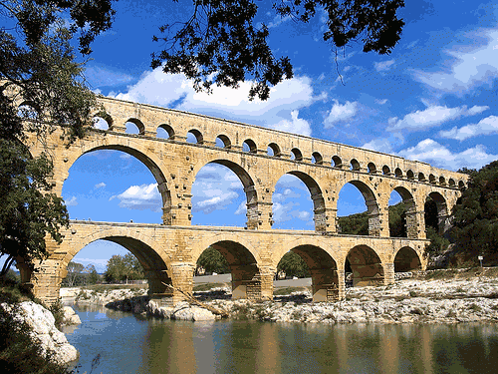
Obr. č. 3
Římský akvadukt

Slide 9
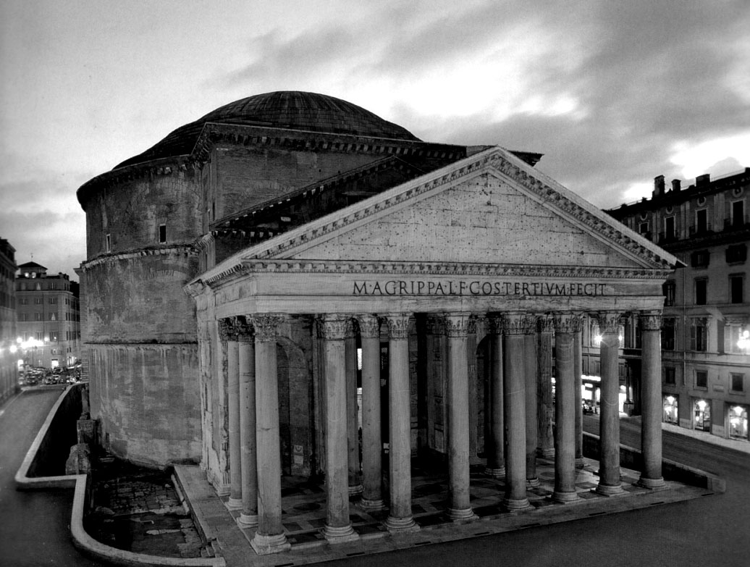
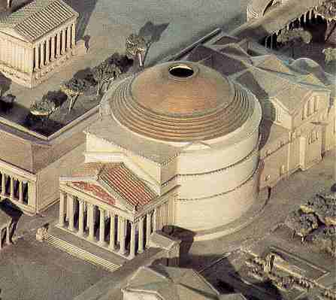
Obr. č. 4
Obr. č. 5
Pantheon

Slide 10
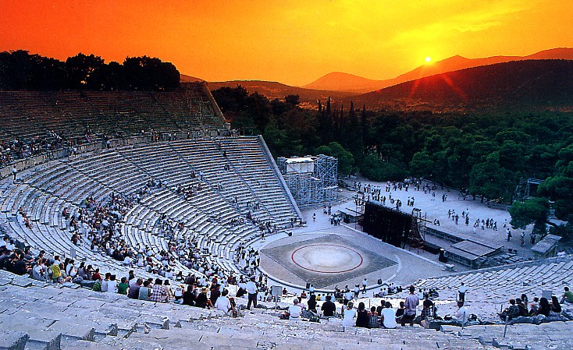
Epidauros
Obr. č. 6

Slide 11
ÚKOLY PRO ŽÁKY
DOPLŇTE:
Masážemi a natíráním mastmi si chtěli uchovat ……………….. a ……………….. tělo.
2. Jakým způsobem se provádí depilace dnes?
3. Jak přiváděli Římané vodu do lázní?
4. Jaký je typický stavební prvek starověkého Říma?

Slide 12
ÚPRAVA HLAVY - ŽENY
Ženy ve starém Římě se od původní jednoduchosti účesů a líčení dostávaly až k módním výstřelkům, které byly dokonce kritizovány i muži na shromáždění senátu.

Slide 13
SENÁT
Obr. č. 7

Slide 14
ÚKOLY PRO ŽÁKY
5. Popište, jak byste postupovali při vytváření tohoto účesu. Jaký střih a techniky byste dnes zvolili.
Obr. č. 9

Slide 15
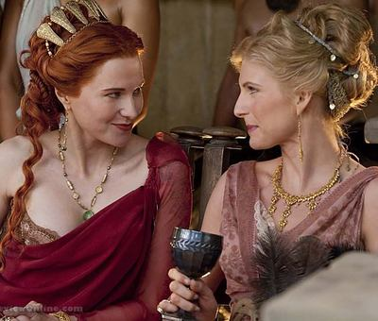
V módě byly především vlasy světlé, plavé a rusé.
Paruky vyráběly z plavých vlasů blondýnek zajatých při výbojích Římanů do germánských oblastí nebo vlasy pudrovaly zlatým práškem.
Natáčely si vlasy na horká želízka (kalamistra).
Obr. č. 10

Slide 16
Obr. č. 8

Slide 17
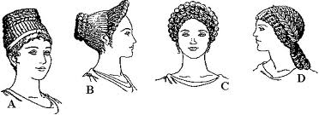
Dlouhé vlasy svázané do uzlu, pokryté vlněnou síťkou, později splétané účesy z krátkých vlasů a´la Titus.
Vlasové ozdoby z drahocenných materiálů, hřebeny, kartáče, síťky, spony, zrcátka.
Vyšší uzly s vypletenými copy a s množstvím ruliček a výdutek, které tvořily nad čelem čelenku.
Obr. č. 11

Slide 18
VOUSY
Od Řeků převzali zvyk holení a vbrzku se holá brada stala natolik módní, že přibývalo lazebníků, kteří denně holili tváře svých zákazníků ostrým nožíkem.
Tento nožík míval zprvu tvar srpu - půlměsíce, s ostřím uvnitř, později se nůž tohoto tvaru používal pouze při holení chlupů na rukou a nohou.
K holení brady sloužil rovný nůž. Později, za vlády císaře Hadriána (117-138), který byl vousatý, se mezi Římany opět rozšířila móda krátkých, dokulata sestřižených plnovousů.

Slide 19
ÚKOLY PRO ŽÁKY
6. Jak dosahovaly Římanky blond odstínů vlasů?
7. Kterým nástrojem si kadeřily vlasy? Jak se jmenuje nástroj, kterým si kadeří vlasy ženy dnes?
8. Římští muži si denně nechali holit tváře ostrým nožíkem ve tvaru srpu. Jak se jmenovali ti, kteří jim tuto službu poskytovali?

Slide 20
ÚČESY ŘÍMANŮ
Obr. č. 12
Obr. č. 13
Zpočátku dlouhé vlasy, později krátký nakadeřený účes.

Slide 21
OSOBNOSTI
Gaius Julius Caesar
Marcus Antonius
Obr. č. 17
Obr. č. 18

Slide 22
Rafinované líčení, líčidlo mělo vyzvednout krásu jemné, pěstěné pokožky,
modrošedé líčidlo k podmalování očí,
obočí a řasy černé líčidlo,
velké množství červené barvy na tváře a rty,
bílé líčidlo – pudr.

Slide 23
ODĚV - MUŽI
Tóga – svrchní roucho, tvar elipsy, řasila se na levé rameno, pravá ruka volná.
Tunika – rovná košile bez rukávu, později s rukávy, v pase přepásaná a zřasená. Bohatí a svobodní – délka po kotníky.
Obr. č. 14
Obr. č. 15

Slide 24
ODÍVÁNÍ - ŽENY
tunika – sahala ke kotníkům, bohatší lidé barevné nebo zdobené, přepásaná páskem,
přes ni stola – široká sukně sepnuté na prsou sahající na zem,
palla – plášť na levé rameno, často i jako pokrývka hlavy.
Obr. č. 16

Slide 25
ÚKOLY PRO ŽÁKY
9. Označte do vaší osy období starověkého Říma a 3 věci nebo osobnosti pro toto období typické.

Slide 26
Odkazy:
Obr. č. 1 - http://cs.wikipedia.org/wiki/Caracallovy_l%C3%A1zn%C4%9B
Obr. č. 2 - http://starovekyrim.webnode.cz/fotogalerie/
Obr. č. 3 - http://friends.pise.cz/11781-nejmosty.html
Obr. č. 4 - http://www.pantheon-institute.com/about-the-institute/administration-staff/at-a-glance/
Obr. č,. 5 - http://www.rentromeapartments.com/pantheon-rome/
Obr. č. 6 - http://beimiatour.sk/pobytove-zajazdy/grecko/peloponez
Obr. č. 7 - http://procproto.cz/slider/%E2%80%9Ejdi-do-pr-fellatore%E2%80%9C-aneb-nejsprostsi-slova-starych-rimanu/
Obr. č. 8, 9, 12, 13 - LÜHR, G. Výtvarná výchova a základní techniky pro učební obor kadeřník. Praha : Sobotáles cz, 2004.
ISBN 80-86706-03-6. s. 121, 122
Obr. č. 10- http://zena.centrum.cz/deti/zajimavosti/clanek.phtml?id=725534
Obr. č. 11, 14, 15 - http://antonius.jarkad.cz/realie/vestit.html
Obr. č. 16 - http://www.jablko.cz/Serial/Moda/Seria_cmoda_2.htm
Obr. č. 17 - http://cs.wikipedia.org/wiki/Julius_Caesar
Obr. Č. 18 - http://cs.wikipedia.org/wiki/Marcus_Antonius

